Slide 1
基督作我们的大祭司 Christ Becomes Our High Priest
希伯来书 5:1-6
Greater Kansas City Chinese Church
堪城华人基督教会
Shawnee, Kansas
February 14, 2016

Slide 2
基督作我们的大祭司
希伯来书 5:1-6
¹ 凡从人间挑选的大祭司，是奉派替人办理属神的事，为要献上礼物和赎罪祭。 ² 他能体谅那愚蒙的和失迷的人，因为他自己也是被软弱所困。 ³ 故此，他理当为百姓和自己献祭赎罪。 ⁴ 这大祭司的尊荣没有人自取，唯要蒙神所召，像亚伦一样。 ⁵ 如此，基督也不是自取荣耀做大祭司，乃是在乎向他说“你是我的儿子，我今日生你”的那一位， ⁶ 就如经上又有一处说：“你是照着麦基洗德的等次永远为祭司。”

Slide 3
基督作我们的大祭司
基督作我们大祭司的凭证和资格 (Christ becomes our priest – proof and qualification)
像亚伦一样
利未记 6:22 “亚伦的子孙中接续他为受膏的祭司，要把这素祭献上，要全烧给耶和华，这是永远的定例。”
希伯来书 7:11 从前百姓在利未人祭司职任以下受律法，倘若借这职任能得完全，又何用另外兴起一位祭司，照麦基洗德的等次，不照亚伦的等次呢？

Slide 4
基督作我们的大祭司
基督作我们大祭司的凭证和资格 (Christ becomes our priest – proof and qualification)
照着麦基洗德的等次
麦基洗德为亚伯兰祝福 (创世记 14:17-24)
大卫颂主秉王之权的诗 (诗篇 110:4)
麦基洗德为祭司与神的儿子相似 (希伯来书 7:1-10)

Slide 5
基督作我们的大祭司
基督作我们大祭司的凭证和资格 (Christ becomes our priest – proof and qualification)
是神的儿子
马太福音的记载 - 耶稣在公会前受审
马太福音 26:63-64 “耶稣却不言语。大祭司对他说：“我指着永生神叫你起誓告诉我们，你是神的儿子基督不是？” 64 耶稣对他说：“你说的是。…”
马可福音的记载 - 施洗约翰所传的道
马可福音 1:1 “神的儿子，耶稣基督福音的起头。”

Slide 6
基督作我们的大祭司
基督作我们大祭司的凭证和资格 (Christ becomes our priest – proof and qualification)
是神的儿子
路加福音的记载 - 天使加百列的预言
路加福音 1:35“天使回答说：’圣灵要临到你身上，至高者的能力要荫庇你。因此，所要生的圣者必称为神的儿子’”
约翰福音的记载 - 耶稣在门徒面前行的许多神迹
约翰福音 29:31 “但记这些事要叫你们信耶稣是基督，是神 的儿子，并且叫你们信了他，就可以因他的名得生命。”
4) 与我们的生命和生活的关系

Slide 7
基督作我们的大祭司
基督作我们大祭司的工作和职事 (Christ becomes our priest – work and ministry)
献上礼物和赎罪祭
利未记 1-5
礼物是属馨香的祭, 为感恩而献, 出于甘心自愿
赎罪是属赎罪的祭, 必须宰燔祭牲, 为赎罪而献祭
约翰福音 1:29
“…，约翰看见耶稣来到他那里，就说：“看哪，神的羔羊，除去世人罪孽的！”

Slide 8
基督作我们的大祭司
基督作我们大祭司的工作和职事 (Christ becomes our priest – work and ministry)
献上礼物和赎罪祭
耶稣一次献上自己成了永远赎罪的祭
希伯来书 9:11 “¹¹ 但现在基督已经来到，做了将来美事的大祭司，经过那更大、更全备的帐幕，不是人手所造，也不是属乎这世界的。 ¹² 并且不用山羊和牛犊的血，乃用自己的血，只一次进入圣所，成了永远赎罪的事。”

Slide 9
基督作我们的大祭司
基督作我们大祭司的工作和职事 (Christ becomes our priest – work and ministry)
耶稣长远活着替人祈求
希伯来书 7:25 “凡靠着他进到神面前的人，他都能拯救到底，因为他是长远活着，替他们祈求。”
3) 与我们的生命和生活的关系

Slide 10
基督作我们的大祭司
基督作我们大祭司的影响和应用 (Christ becomes our priest – influence and application)
他能体谅那愚蒙的和失迷的人
希伯来书 4:15 “…我们的大祭司并非不体恤我们的软弱… 。”
约翰福音10:10 “盗贼来，无非要偷窃、杀害、毁坏；我来了，是要叫羊得生命，并且得的更丰盛。”

Slide 11
基督作我们的大祭司
基督作我们大祭司的影响和应用 (Christ becomes our priest – influence and application)
让我们能持定所承认的道
希伯来书 4:14 “我们既然有一位已经升入高天尊荣的大祭司，就是神的儿子耶稣，便当持定所承认的道。 ”
彼得前书 2:6 因为经上说：“看哪，我把所拣选、所宝贵的房角石安放在锡安，信靠他的人必不至于羞愧。”
3) 与我们的生命和生活的关系

Slide 12
基督作我们的大祭司
赵约翰牧师的代祷通讯第二十三期 01.24.2016
一开春，就出现了几只震动世界的黑天鹅（黑天鹅指的是无法预测，但会造成严重冲击的事件）。像沙乌地阿拉伯和伊朗之间的政治冲突、北韩氢弹试爆和中国的股灾。其中最直接打进家里(hit home)的应属于中国爆发的股灾，不单使亚洲股市全面收黑，还拖累震撼了全球的经融市场。其实不单是经济，加上战争，各种污染，疾病，道德滑落等等问题。

Slide 13
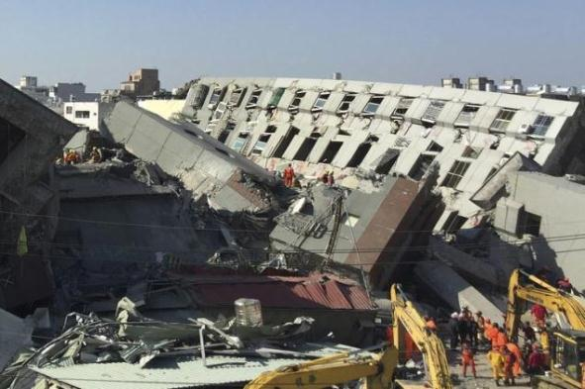
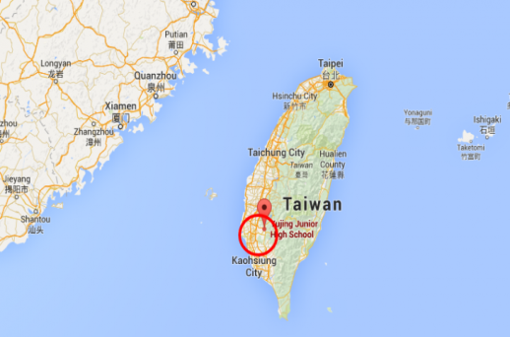
基督作我们的大祭司
A powerful earthquake struck Taiwan's oldest city of Tainan, Feb. 6, 2016.
未开春, 在2月6日一个强大的地震袭击了台湾最古老的台南城 。

Slide 14
基督作我们的大祭司
经文的鼓励与应用
基督作我们的大祭司, 乃是让我们能…
作神圣洁的子民
彼得前书 1:15 那召你们的既是圣洁，你们在一切所行的事上也要圣洁。
将身体献上当做活祭
罗马书 1:12 所以弟兄们，我以神的慈悲劝你们，将身体献上，当做活祭，是圣洁的，是神所喜悦的，你们如此侍奉乃是理所当然的。

Slide 15
基督作我们的大祭司
经文的鼓励与应用
基督作我们的大祭司, 乃是让我们能…
为人祈求
提摩太前书 2:1 我劝你第一要为万人恳求，祷告，代求，祝谢，
筑家庭祭坛
创世记 8:20 挪亚为耶和华筑了一座坛，拿各类洁净的牲畜、飞鸟献在坛上为燔祭。

